Slide 1
SEO-optimerade beskrivande texter; rådata till färdig form
Följ med när Roadlake låter AI skapa data från data
Notes:
AI-genererat innehåll kan vara felaktigt. --- Denna presentation fokuserar på hur Skolalys utvecklar en AI-driven pipeline för att skapa SEO-optimerade produkttexter för skolor. Vi kommer att utforska utmaningarna vi står inför, strategin vi använt, den tekniska lösningen och resultaten av våra insatser.

Slide 2
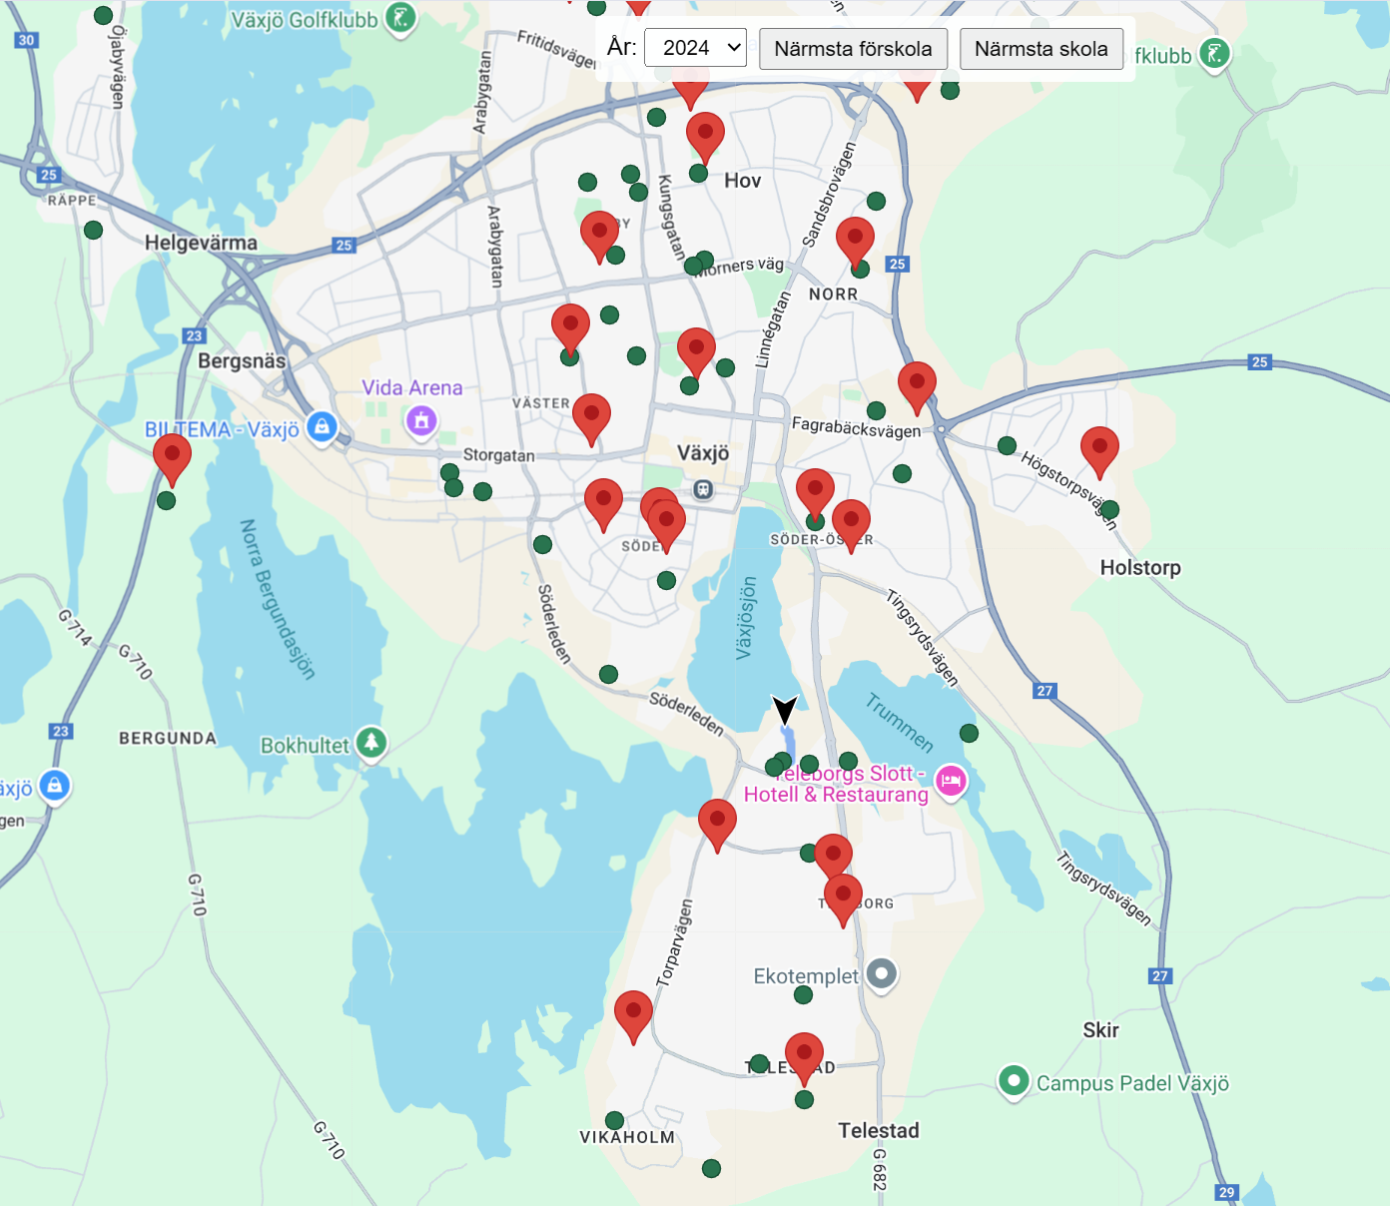
Roadlake Analytics ”Skolalys” skoldata.se En analysplattform som utgår från offentliga data platsdata.se

Slide 3
Innehåll
Nolläge och målsättning
Datatillgång
Teknisk lösning
VISNING
Utmaningar och lärdomar
Data till text – text till data?
Notes:
Vi kommer att utforska problemen och målsättningarna kring att skapa unika beskrivningar för 4 200 skolor. Dessutom kommer vi att gå igenom den datagrund och strategi vi använt, den tekniska arkitekturen av vår lösning, samt de insikter vi har fått, inklusive nästa steg för framtida potential.

Slide 4
Nolläge och målsättning
Notes:
Vi står inför en stor utmaning med att skapa unika beskrivningar för 4 200 skolor, vilket är avgörande för att förbättra SEO och öka konverteringarna. Duplicerat innehåll kan leda till sämre sökresultat och förlorade affärer. Vår målsättning är att utveckla en effektiv lösning för att hantera detta.

Slide 5
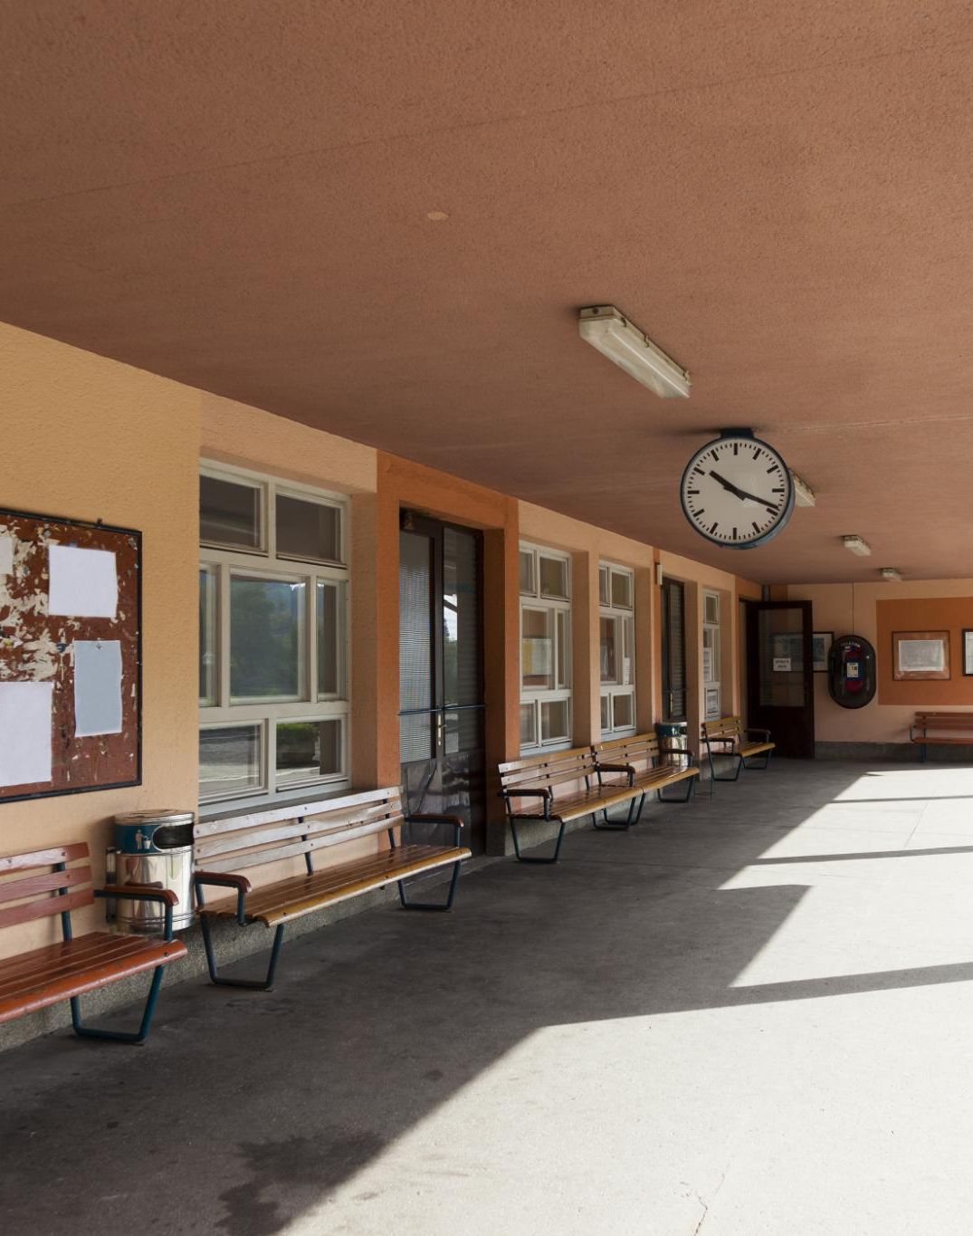
4 200 skolor kräver unika beskrivningar
Synlighet
4 200 skolor behöver egna sidor och synlighet.
Kvalitet och relevans
Det är viktigt att varje beskrivning är relevant och av hög kvalitet föräldrar (och sökmotorer).
Notes:
Varje skola har unika egenskaper som bör framhävas i deras beskrivningar. Utmaningen ligger i att skapa dessa unika texter i stor skala utan att kompromissa med kvaliteten eller relevansen.

Slide 6

Effekten av duplicerat innehåll på SEO och konvertering
Sökindexering
Duplicerat innehåll ger lägre sökresultat.
Negativ påverkan på konvertering
Lägre synlighet och sämre sökpositioner kan negativt påverka konverteringar och affärsmöjligheter.
Unikt och anpassat innehåll
Att skapa unikt och anpassat innehåll är avgörande för att maximera synligheten och förbättra SEO.
Notes:
Duplicerat innehåll påverkar sökmotorernas förmåga att indexera sidor. Det kan leda till lägre positioner i sökresultaten och därmed en negativ effekt på konverteringarna. Vi måste säkerställa att varje text är anpassad och unik för att maximera synligheten.

Slide 7

Målsättning för projektet
Effektiv textgenerering
Målet är att skapa en pipeline som automatiskt genererar unika produkttexter för varje skola.
Ökad synlighet
Genom att optimera texterna för SEO når vi en bredare publik.
Högre konverteringsfrekvenser
Målet är att öka konverteringsfrekvenserna genom att attrahera mer organisk trafik och erbjuda kvalitetsinnehåll kunder betalar för.
Notes:
Projektets huvudmål är att skapa en pipeline som effektivt genererar SEO-vänliga och unika produkttexter för varje skola. Detta ska leda till ökad synlighet, mer organisk trafik och högre konverteringsfrekvenser.

Slide 8
Datatillgång
Notes:
Vi har etablerat en solid datagrund för projektet, med kvalitetssäkrad och versionerad statistik. Genom att kombinera denna data med närhetsberäkningar kan vi skapa mer relevanta och riktade beskrivningar. Vår strategi är att hålla oss neutral och saklig för bästa resultat.

Slide 9
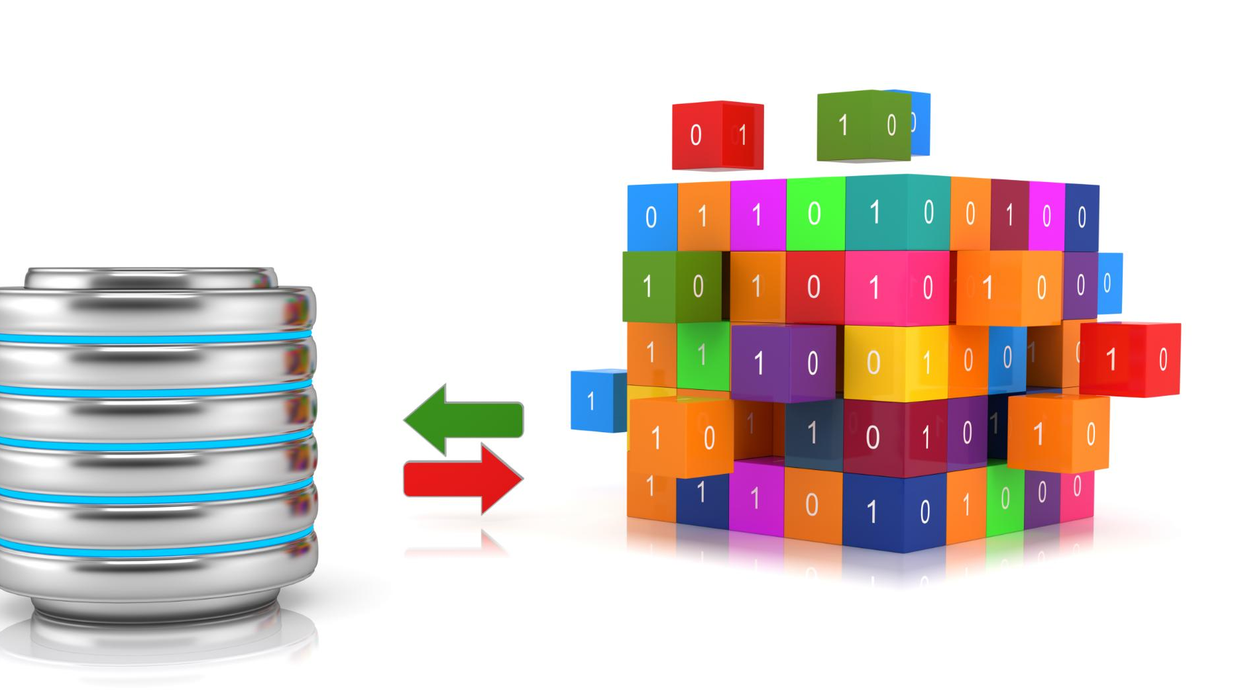
Kvalitetssäkrad statistik
Lyxdata
Svenska offentliga data har hög kvalitet – men är hopplöst komplicerade att slå ihop.
Ordinarie modell
Många nivåer av aggregeringar – olika fakta, definitioner, datatyper. 1000+ nyckeltal per skola och läsår.
Anpassa datamodellen när möjligt
Enkelt är alltid bättre – för projektet skapade vi en enklare datamodell i separat databas.
Notes:
Vi använder kvalitetssäkrad data som är versionerad för att säkerställa att vi har den mest aktuella och relevanta informationen. Detta är avgörande för att skapa texter som verkligen talar till målgruppen.

Slide 10
Teknisk lösning
Notes:
Den tekniska lösningen bygger på en robust arkitektur som möjliggör effektiv textgenerering. Vi använder en Markdown-ingest till SQLite för att hantera data och en strict prompt-motor för att säkerställa att texterna följer SEO-regler.

Slide 11

Databas Markdown AI-bearbetning
Effektiv datahantering
Genom att skapa en mall kan vi standardisera vårt format.
Skapa en bra prompt – använd AI
Strukturerad output vs ”enkelhet”
Skicka och ta mot data effektivt
Python + SQLite
Notes:
Genom att använda Markdown för att bearbeta och lagra innehåll i SQLite kan vi enkelt hantera och manipulera stora mängder data. Detta underlättar också redigering och versionering av innehållet.

Slide 12

Show and tell
Notes:
Vi implementerar asynkron körning för att maximera prestandan av vår lösning. Genom effektiv API-hantering kan vi snabbt generera och leverera texter till användarna utan fördröjningar.

Slide 13
Lärdomar och insikter
Notes:
Under projektets gång har vi fått värdefulla insikter och lärdomar. Vi har identifierat områden för förbättring och strategier för att optimera vår process ytterligare.

Slide 14
Enkelt över komplext
Lättare att implementera
Enkla lösningar är ofta lättare att implementera och kräver mindre resurser och tid.
Bättre underhåll
Enkla lösningar är enklare att underhålla och uppdatera, vilket sparar tid och kostnader på lång sikt.
Flexibilitet och anpassningsbarhet
Flera små, specifika lösningar kan vara mer flexibla och anpassningsbara till förändrade behov och situationer.
Snabbare resultat
Denna metod kan leda till snabbare resultat, vilket gör det möjligt att lösa problem steg för steg och uppnå mål snabbare.

Slide 15
Anpassningar
Notes:
Vi ser fram emot nästa steg i vårt projekt där vi planerar att förbättra och expandera vår lösning. Genom att utforska nya teknologier och metoder kan vi öka effektiviteten och skapa ännu mer värde.

Slide 16
Flexibelt angreppssätt – stora möjligheter
Structured outputs
För mindre fritextsvar och större krav på exakt utformning
Jämför lika mot lika
Minsta möjliga omformulering (helst ej alls) men strukturera informationen enligt viss mall
Quantizing
(Kvalitativ data till kvantitativ data)
Text (Likabehandlingsplan)
Frågor och kodning
Är den uppdaterad i år?
Redogörs för föregående års arbete?
Följer årets åtgärder från en dokumenterad analys?
Räkna poäng
Mätbara data!

